Slide 1







数据库与系统设计答辩PPT
超智红黄寒冰队

Slide 2




Slide 3



系统设计
01

Slide 4

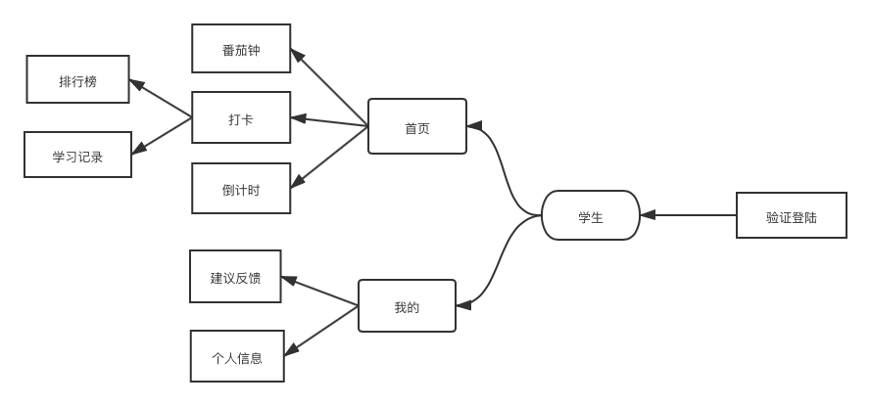
总体设计

Slide 5
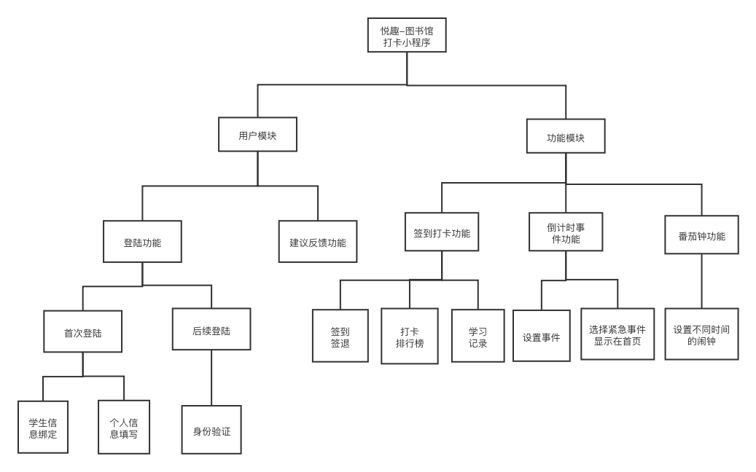
功能模块

Slide 6
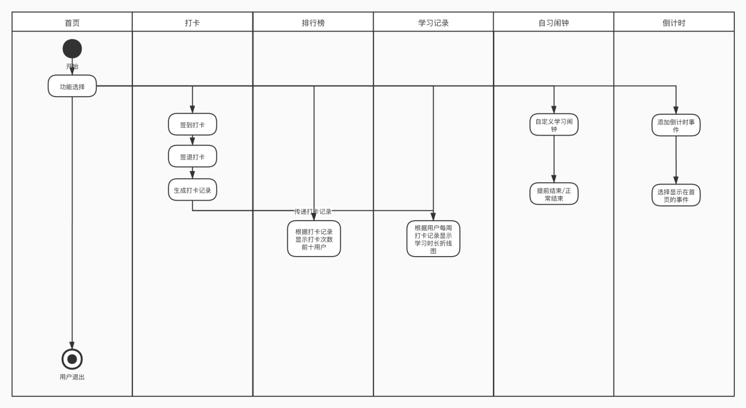
泳道图

Slide 7
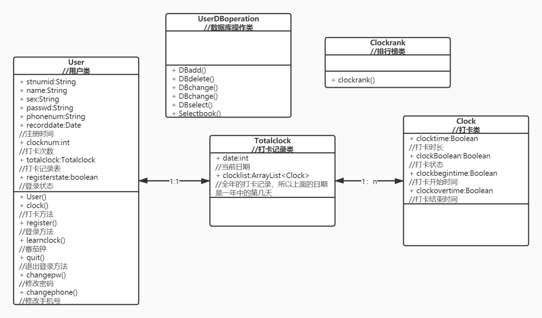
类图

Slide 8
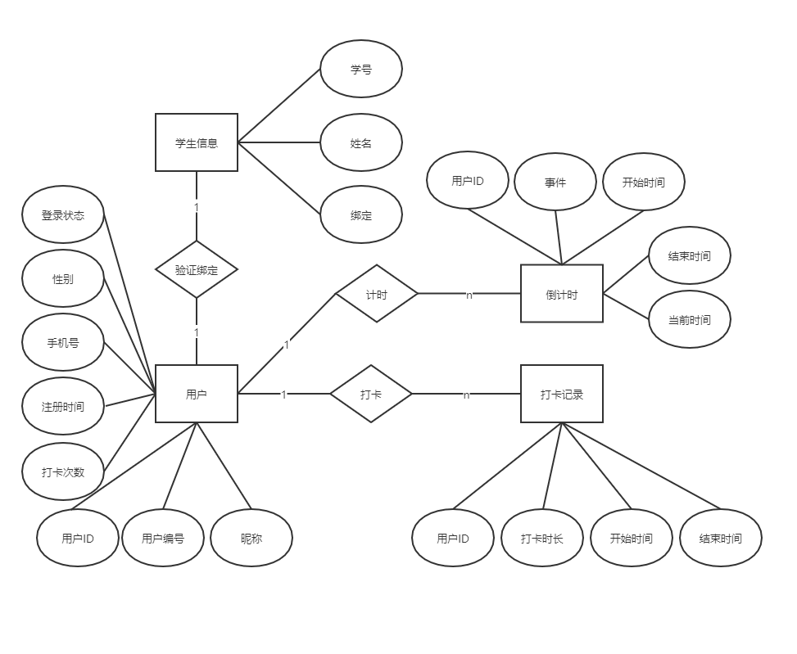
ER图

Slide 9
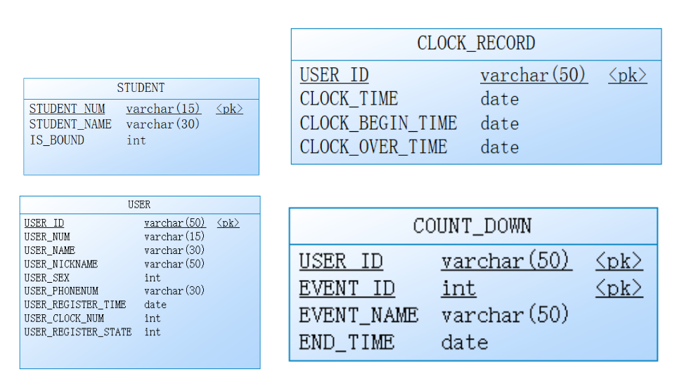
数据库

Slide 10
功能展示
02

Slide 11
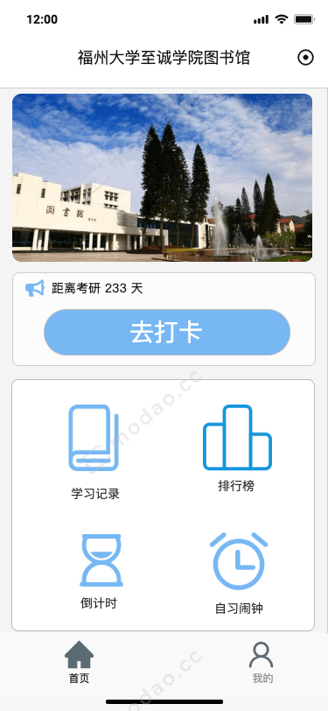
首页

Slide 12
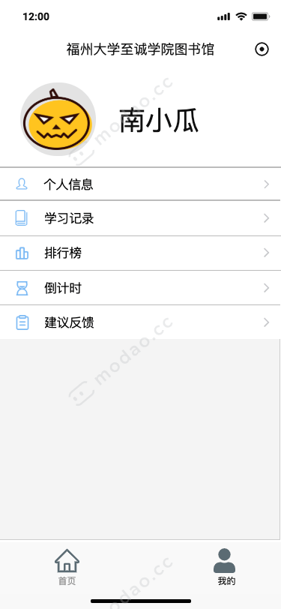
我的

Slide 13
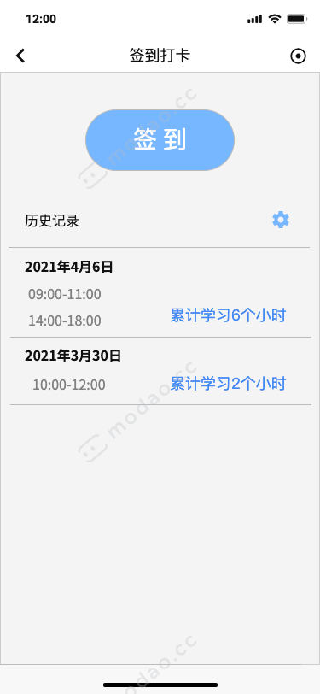
未签到页面

Slide 14

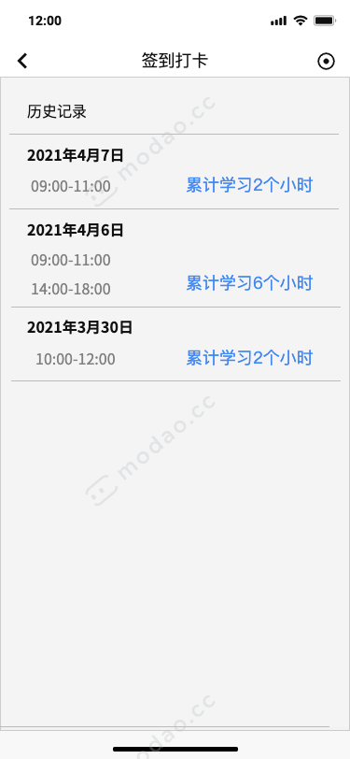
签到成功界面

Slide 15
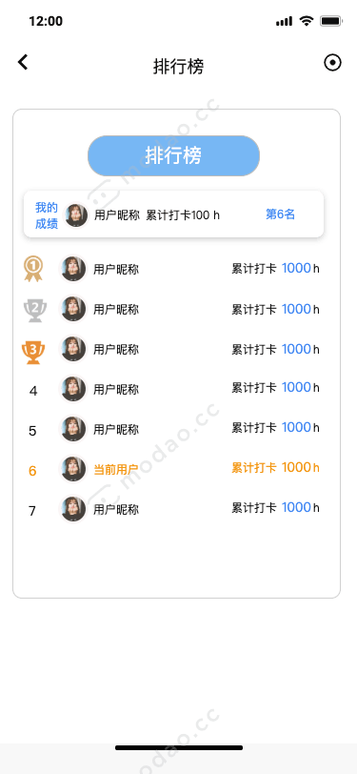
排行榜

Slide 16
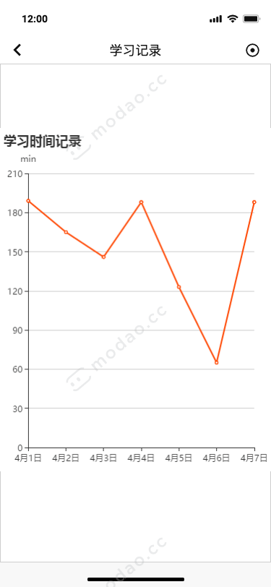
学习记录

Slide 17
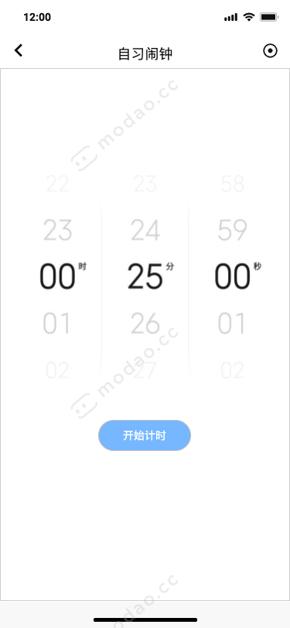
番茄钟

Slide 18
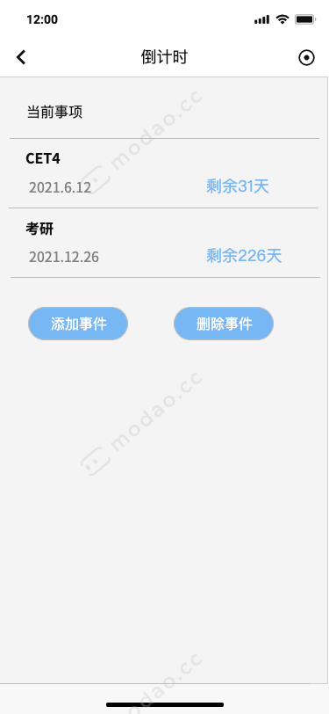
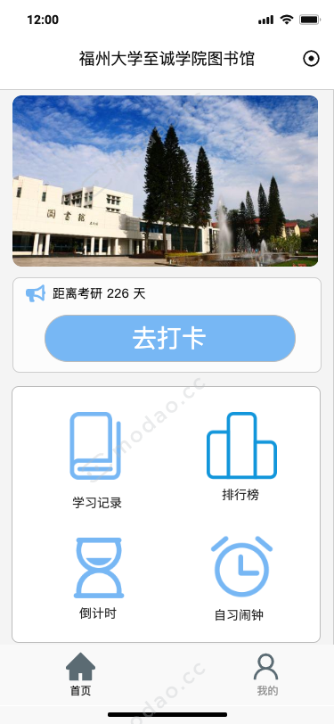
倒计时

Slide 19
安全保密设计
03

Slide 20



安全设计
每天进行数据备份是保障系统安全的重要手段，保证备份安全
系统设置用户的标识以鉴定是否是合法用户，并要求利用至诚学院学号进行学生认证，并将合法用户设置成学生身份，保证用户身份不被盗用，保证数据安全。
系统对不同的数据设置不同的访问级别，限制访问用户可查询的处理数据类别和内容，保证网络安全。
系统对不同用户设置不同的权限，区分不同的用户，如区分学生和游客，保证访问安全。
传输皆采用md5 算法传输数据，不采用明文传输，保证传输安全

Slide 21
数据库设计
04

Slide 22
设计目的
此数据库的设计是为了以后编码、测试以及维护阶段的后台数据的存储做准备。应用于系统开发前期，为后期数据库设计指引方向。

Slide 23
全局ER

Slide 24
表结构

Slide 25
安排计划
05

Slide 26
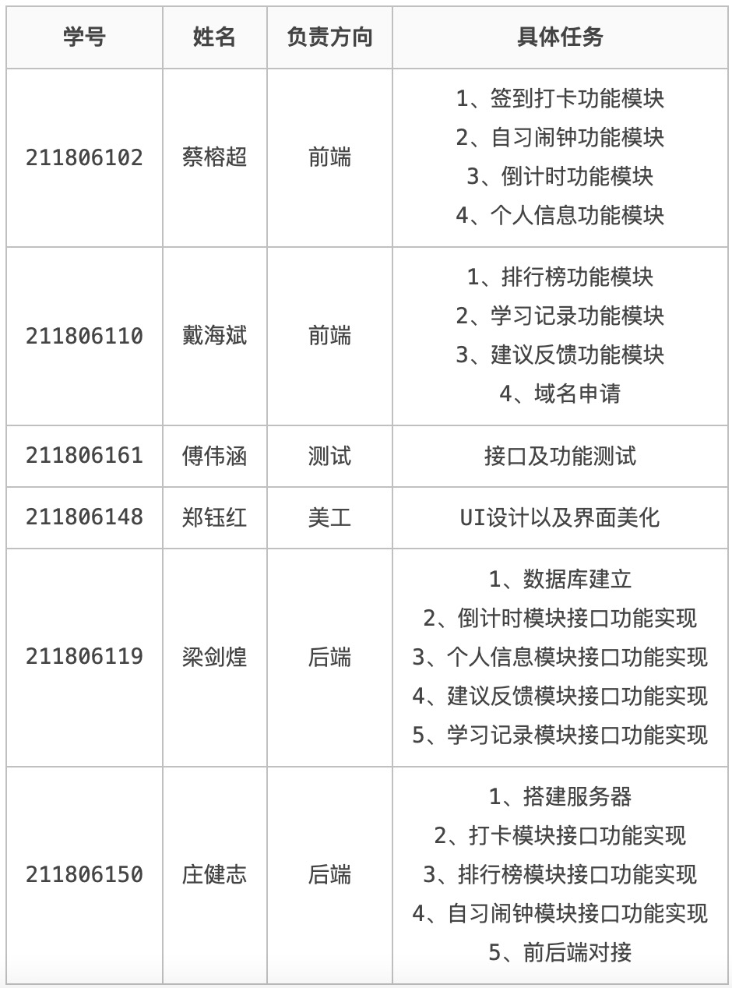
分工安排

Slide 27
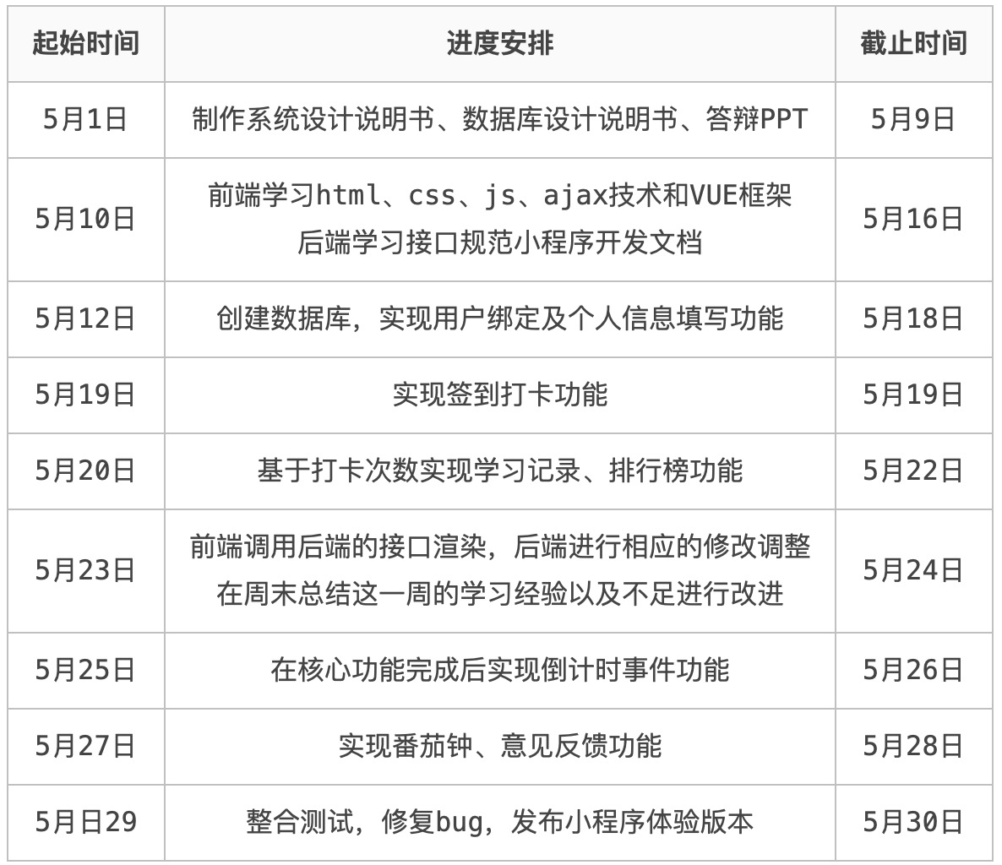
时间安排

Slide 28

谢谢观看
Thanks For Watching

